Slide 1
Buenas prácticas
Infantil y Primaria
Mariana Morales Lobo
Consultora Sénior
marianamorales@eimconsultores.com
Notes:
40’

Slide 2
BUENAS PRÁCTICAS INFANTIL Y PRIMARIA
1. Buenas prácticas dentro de la red.
2. Buenas prácticas fuera de la red.
3. Orientaciones didácticas.

Slide 3
BUENAS PRÁCTICAS DENTRO DE LA RED
Colegio Parque Santa Ana (Valencia)
Animales en peligro de extinción (1er ciclo)
Inglés Prehistory (3er ciclo)
Cambio de metodología (Infantil)
Santa Ana (Fraga)
Lectura (1er ciclo)
Santa Ana (Caspe)
Participación familias (Infantil)
Santa Ana (Estella)
Exposición Miró y Velázquez

Slide 4

Una golondrina no hace verano, Sancho, amigo
Notes:
Enlace a banco de recursos del INTEF

Slide 5
BUENAS PRÁCTICAS FUERA DE LA RED
CEIP FORT PIENC (BARCELONA)
CEIPS SANTO DOMINGO (MADRID)

Slide 6
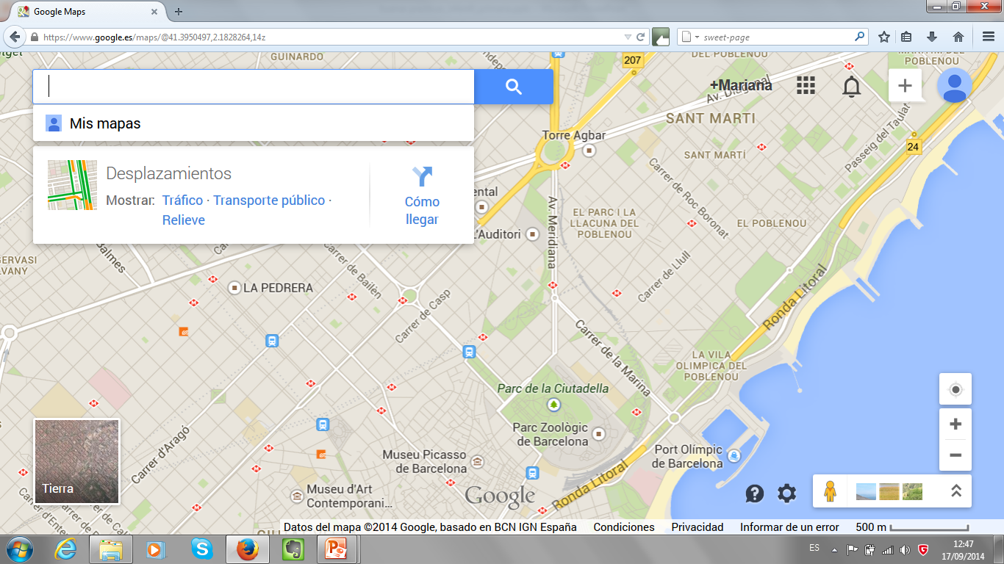
Escola Fort Pienc (Barcelona)
Notes:
Escola Fort Pienc. Link a imagen en 3D

Slide 7
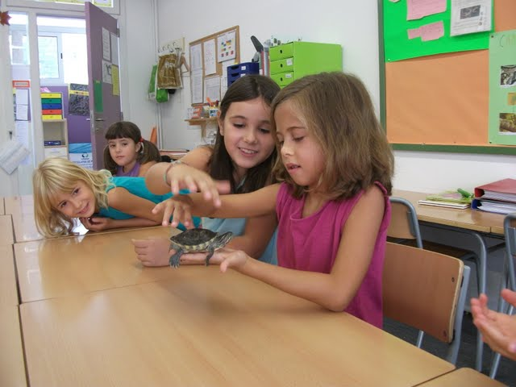
El nombre de la clase
Notes:
Escola Fort Pienc Barcelona. Proyecto de ciencias 1er trimestre. Mostrar fotos oct-dic 2011

Slide 8
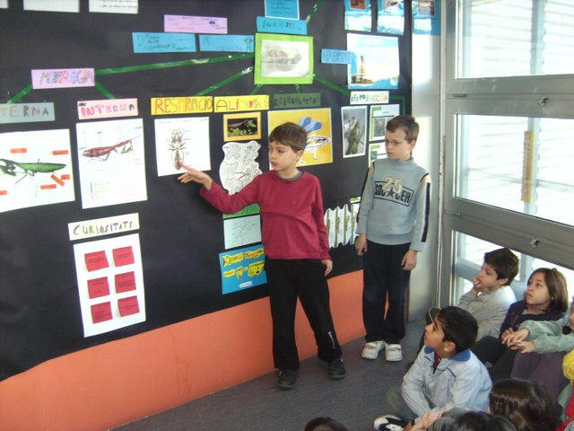
Proyecto internivel
Notes:
Proyecto internivel (3-4 primaria) esc Fort Pienc

Slide 9
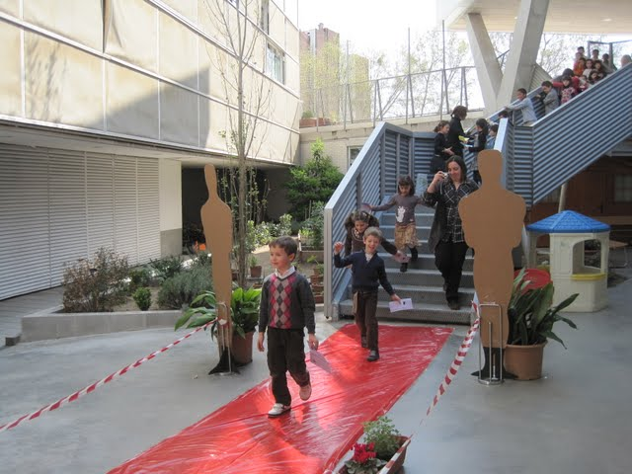
Proyecto de arte: Muestra de cine
Notes:
Escola Fort Pienc. Proyecto de arte: el cine. Mostrar abril 2010

Slide 10
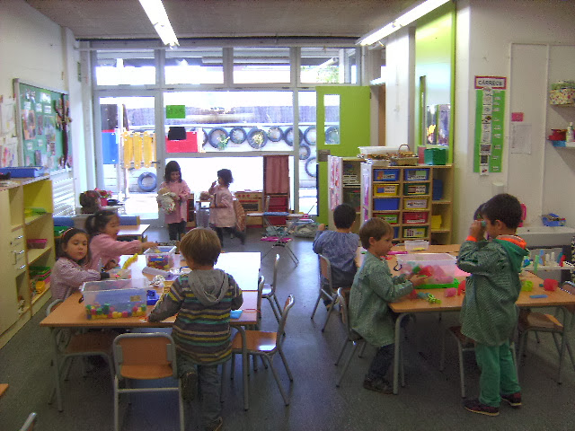
Rincones o centros de interés
Notes:
Trabajo por centros de interés en la escuela Fort Pienc, nivel infantil 5 años (P5)

Slide 11
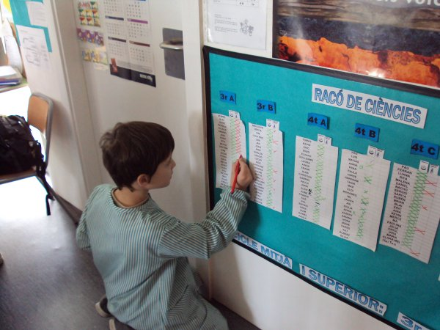
Rincones en Primaria
Notes:
Rincones de ciencias, 4ºprimaria, esc fort pienc. Mostrar junio 2010

Slide 12
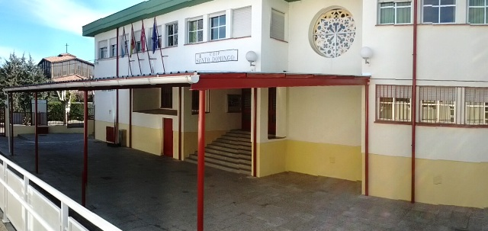
CEIPS Santo Domingo
Notes:
Ejemplo de diseño de formación

Slide 13
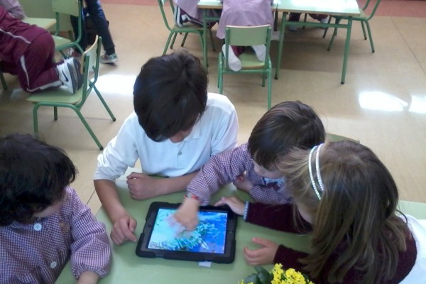
Notes:
Tutorización entre iguales, primaria. Col Santo Domingo. Enlace al periódico digital.

Slide 14
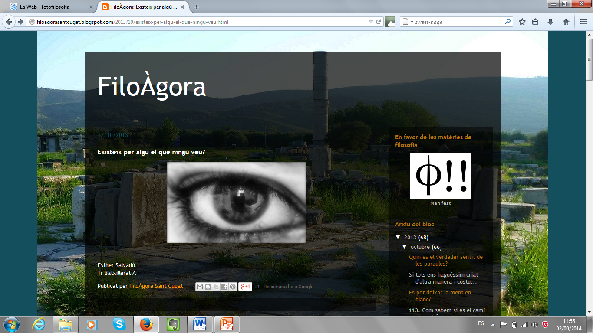
Notes:
Proyecto en red organizado por un instituto, Fotofilosofia. Colegio Agora (pero hay unos 40 centros!) Enlace a la organización de la Muestra de fotofilosofías. Nivel bachillerato.

Slide 15
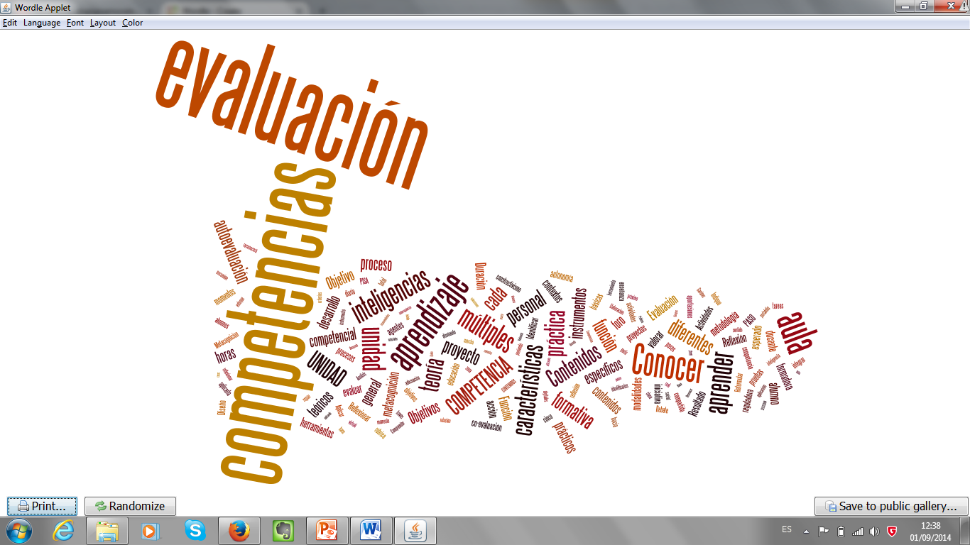
Notes:
Enlace a wordle. Orientaciones científicas. Reflexión sobre la propia práctica.

Slide 16
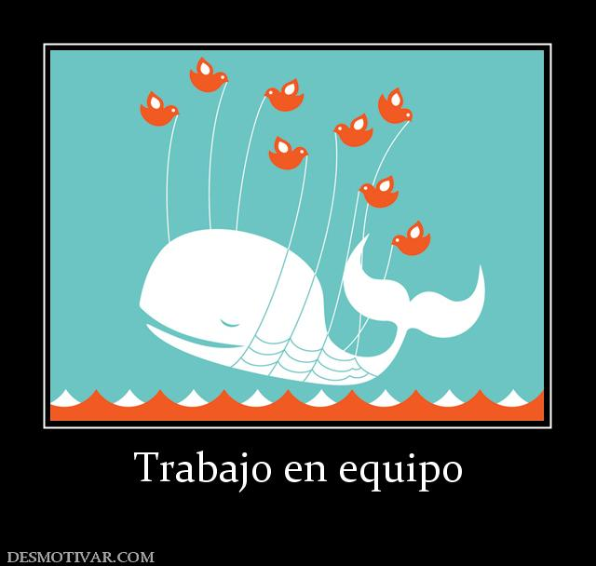

Slide 17




Notes:
Formación profesorado

Slide 18
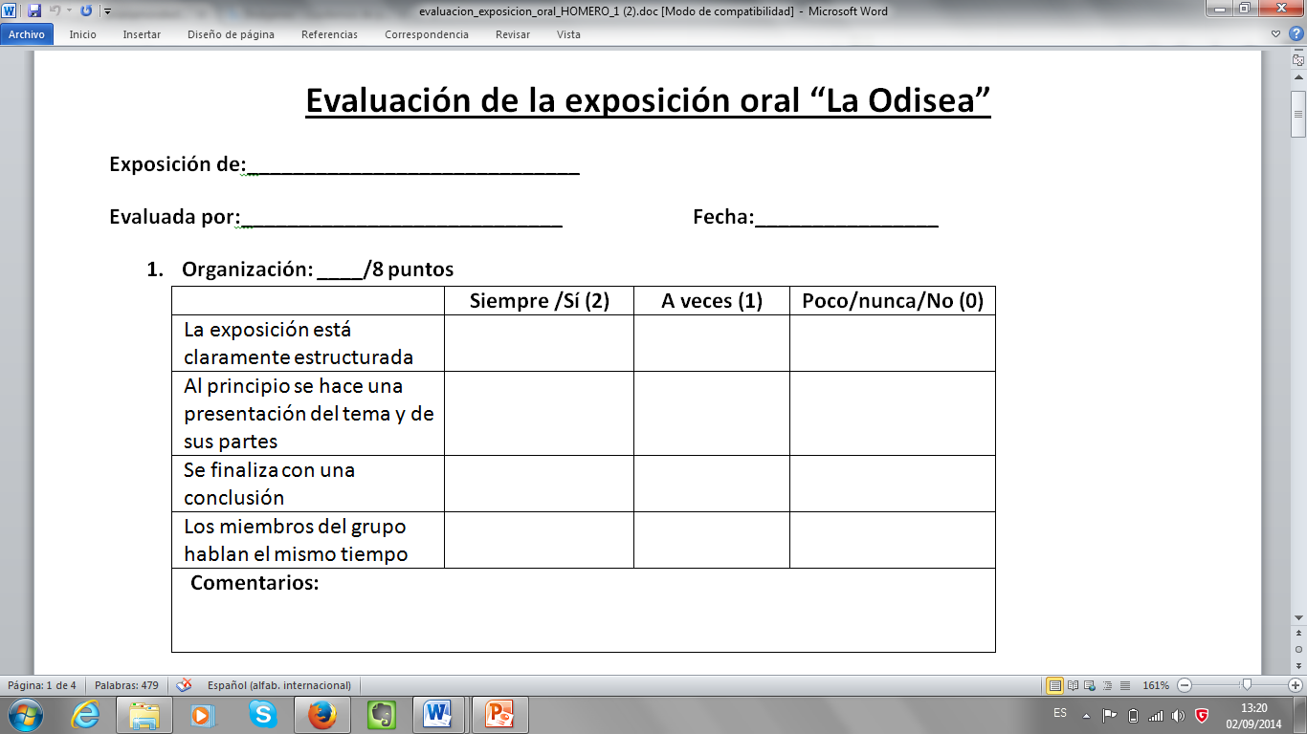
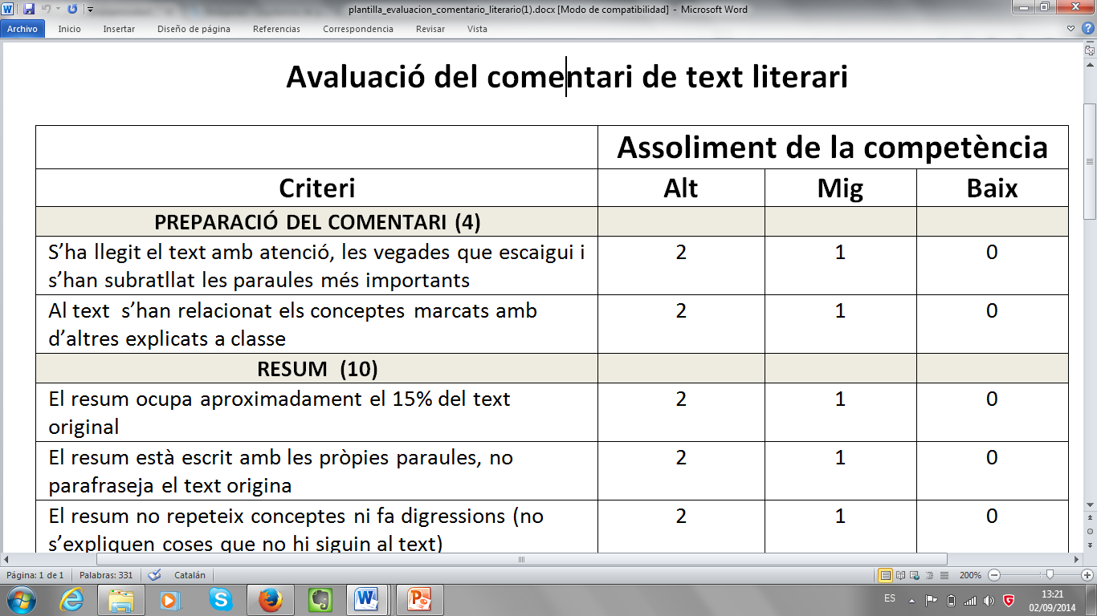

Notes:
Ejemplos de rúbricas para la evaluación de exposición oral y comentario de texto. Enlace a rubistarforteachers

Slide 19
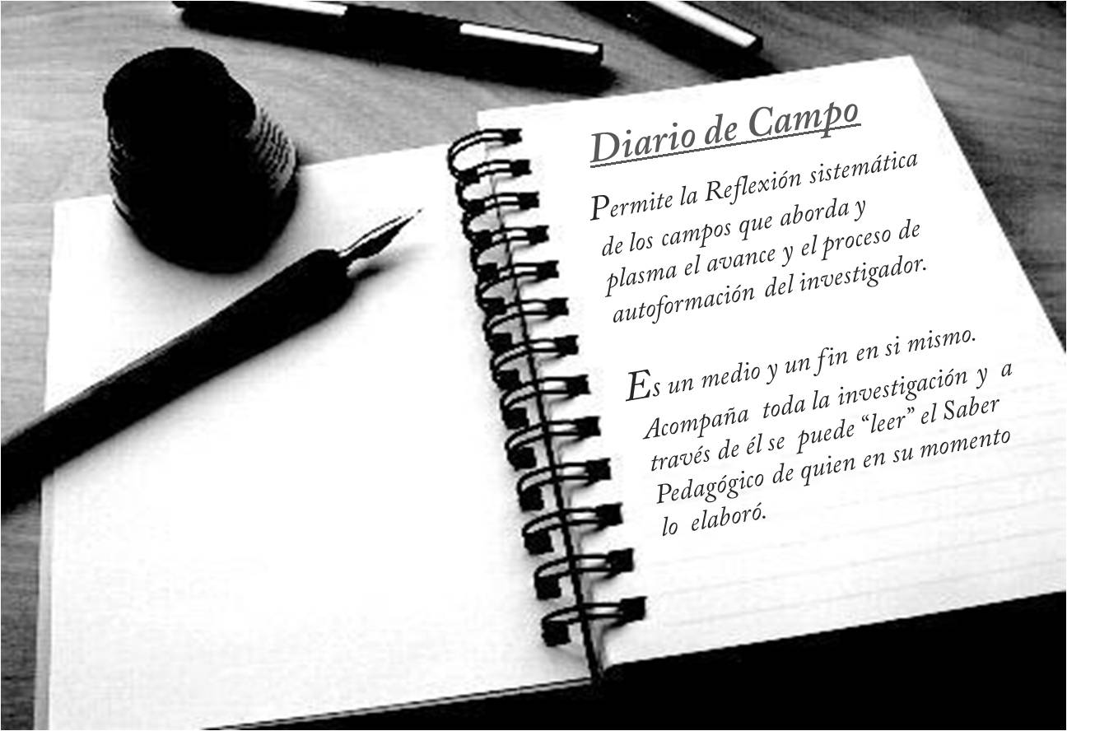
Notes:
Evaluación. Reflexividad desde el inicio. Enlace a plantilla tipo.

